Slide 1
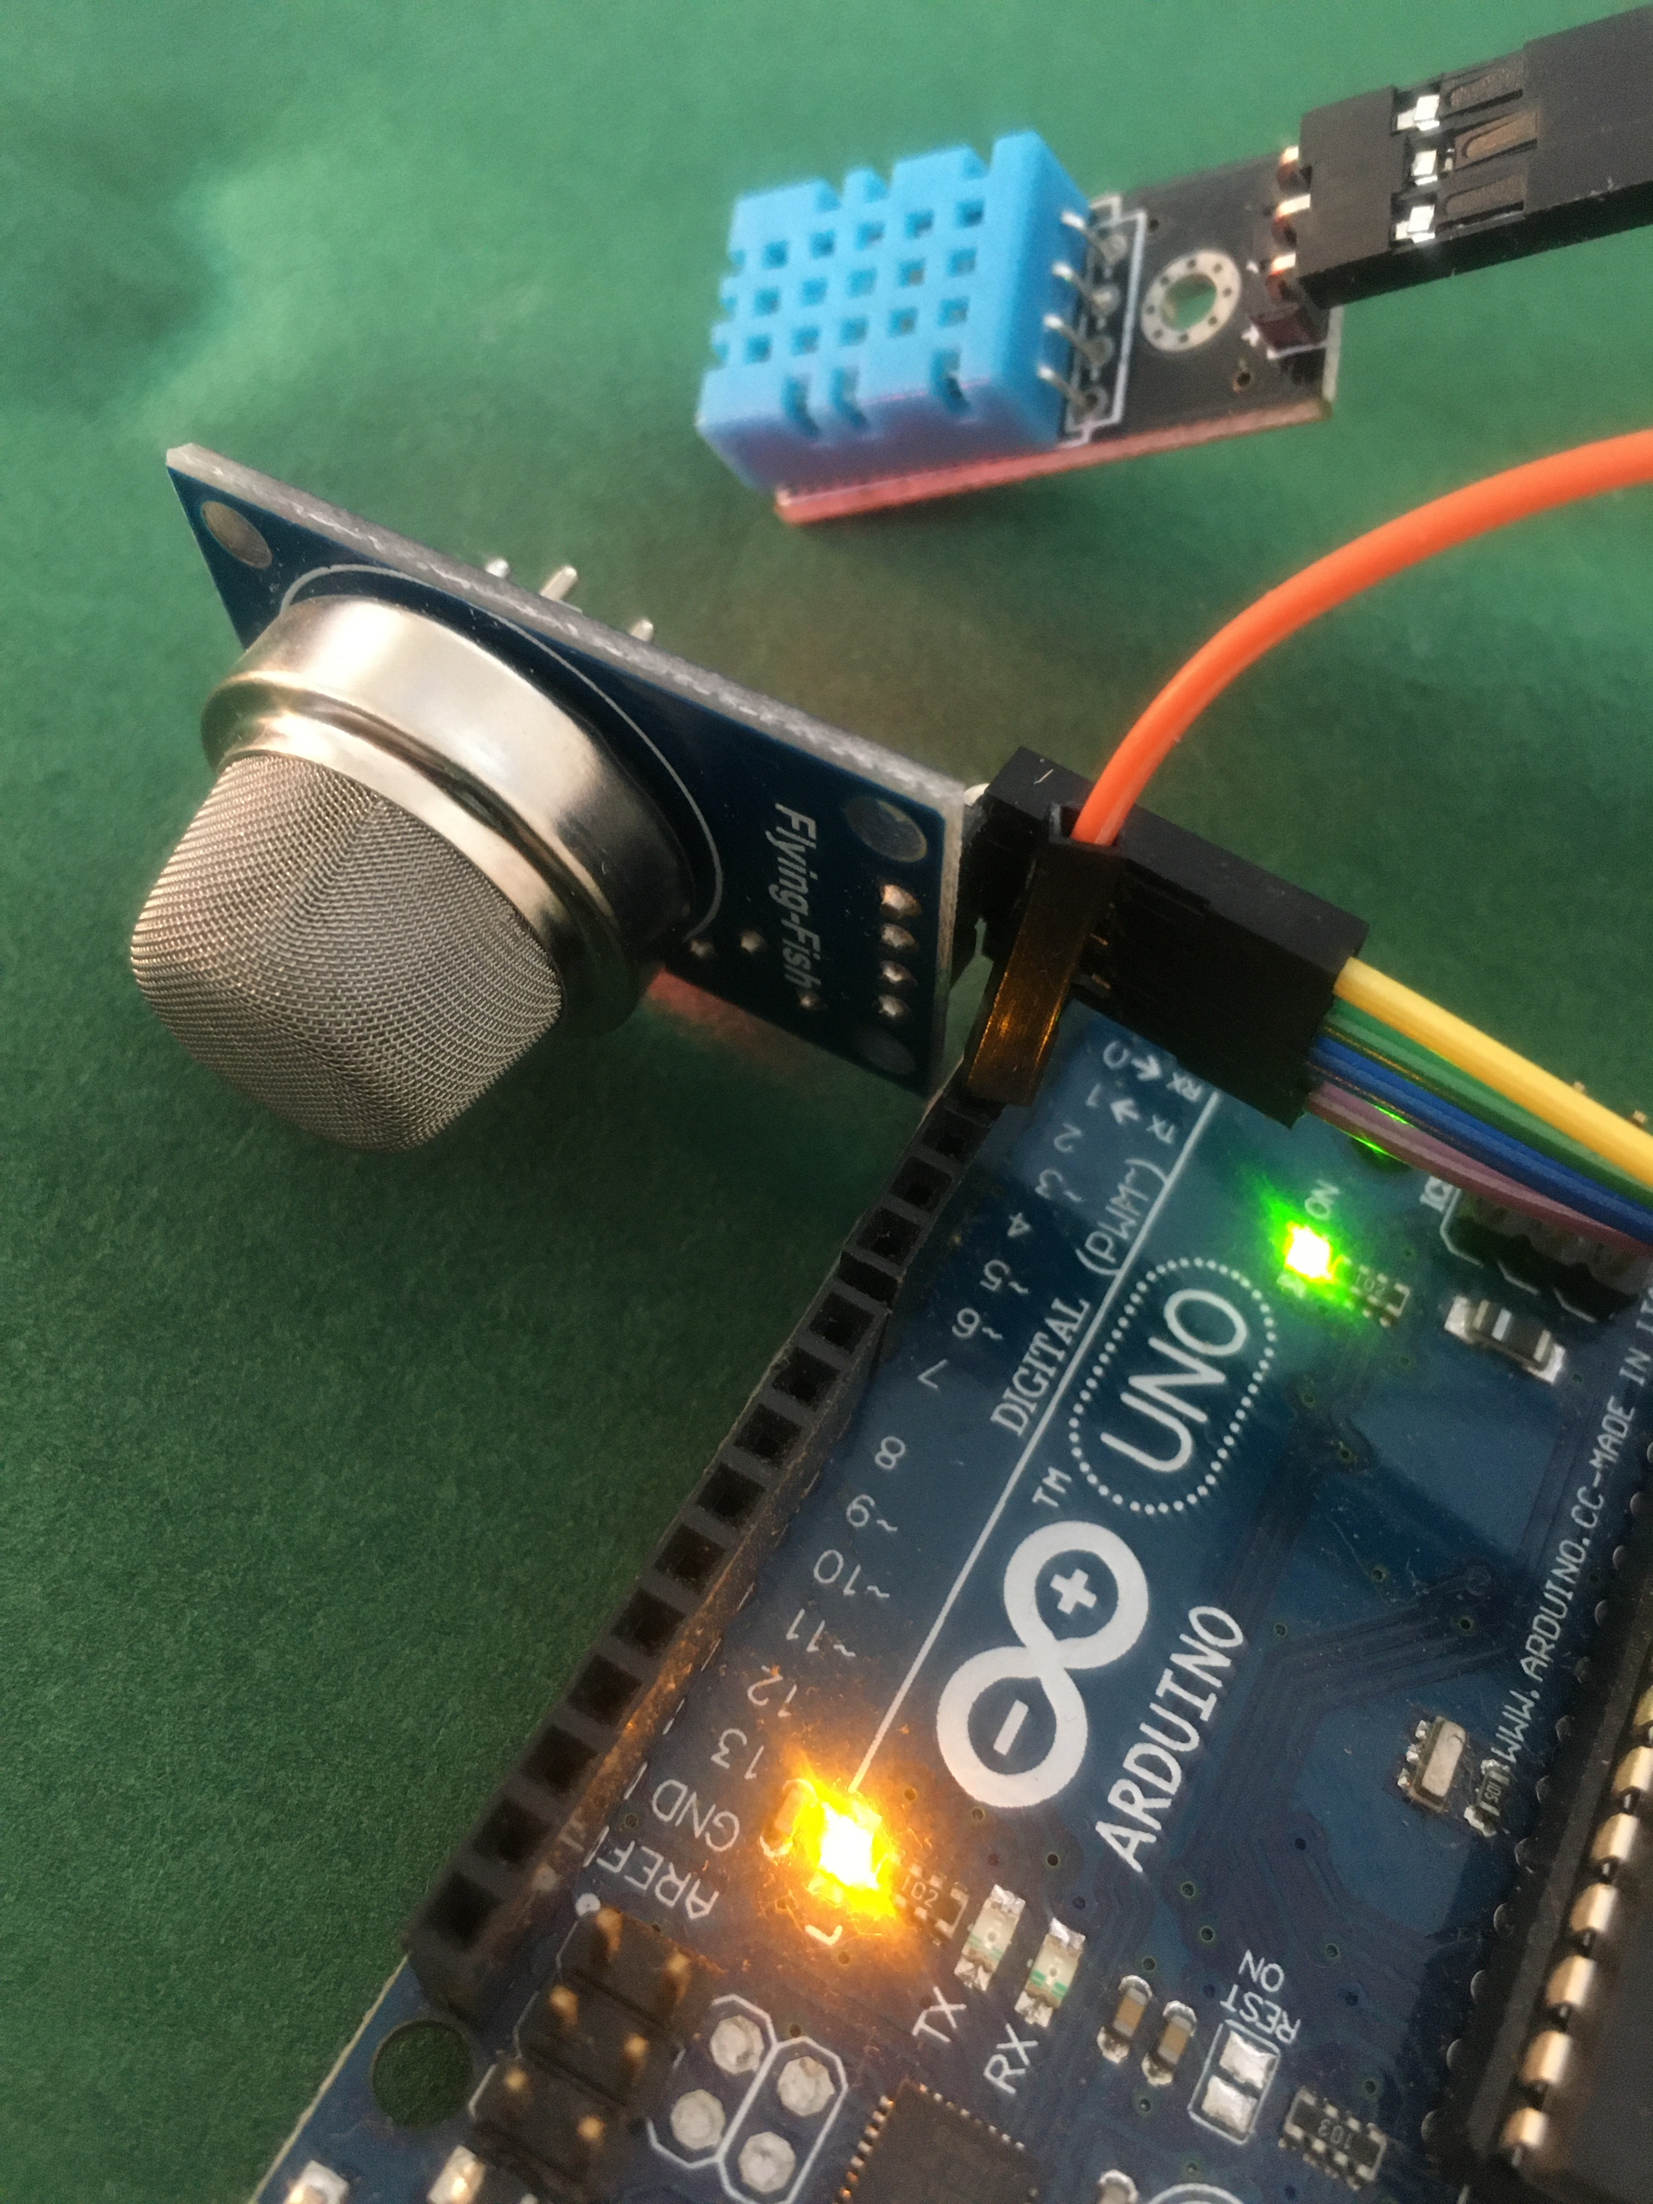
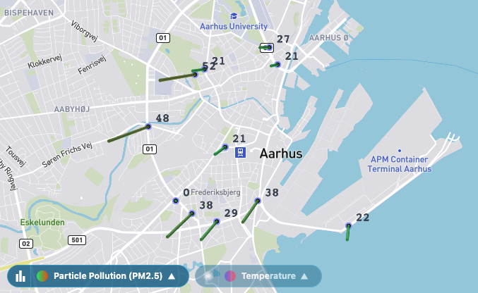
DATA ENGINEERING

Slide 2
Agenda – I gang med AWS
AWS status og intro
sikkerhed og instances
Windows server
scheduler-øvelse
øvelser fra ppt
Linux server
recap til OS
terminalen
intro med crontab
øvelser fra ppt
SQL og R på Windows / Linux
scateboard med kode fra git
Den tyske bilbase

Slide 3
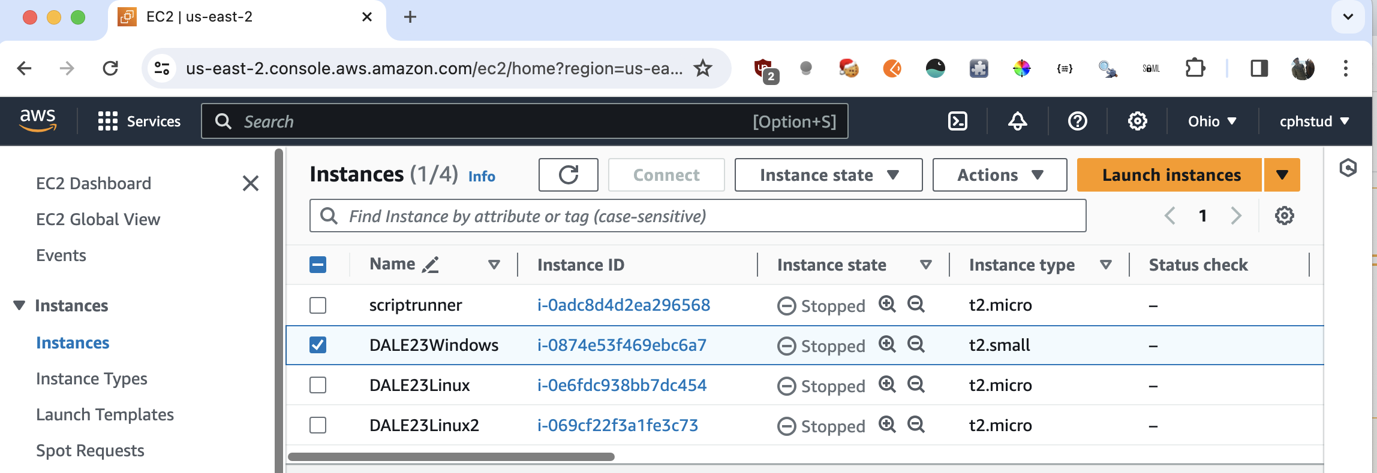
AWS – EC2

Slide 4
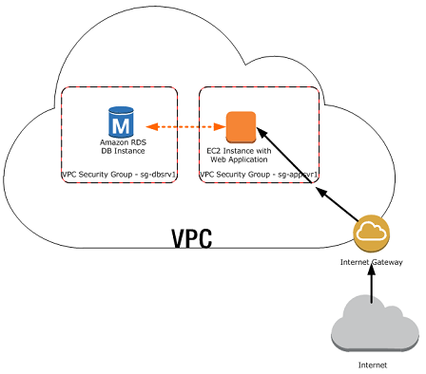


Bilbasen – slutmålet
MySQL, R and EC2
Create AWS EC2 instance
Get rdp-access
Client access
MySQL-Workbench
Dev access
RMariaDB

Slide 5
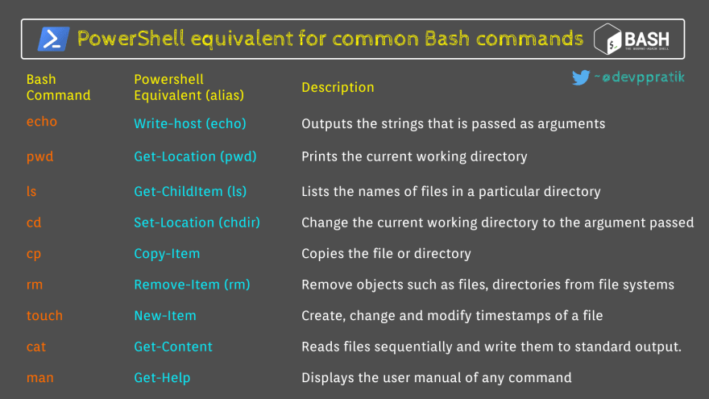
Linux vs Windows
mkdir Laver en folder

Slide 6
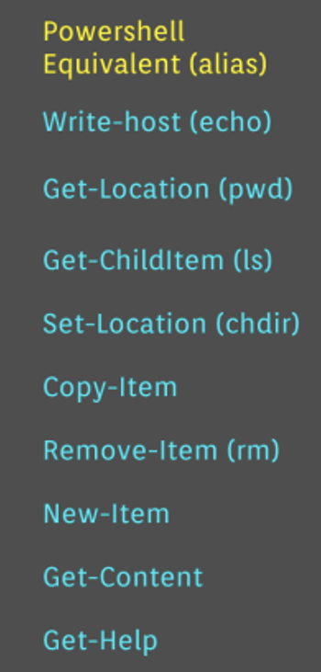
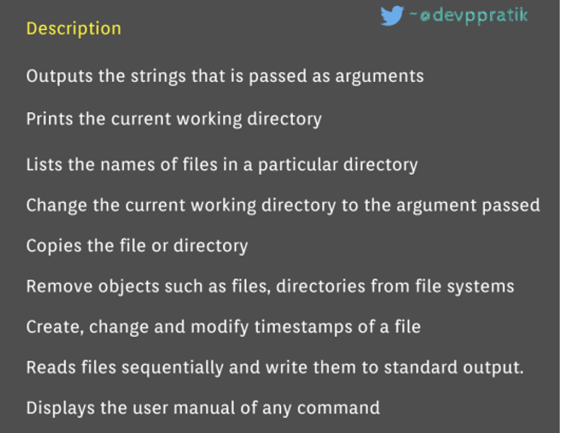
Windows på din AWS EC2 Windows 2025 server
Øvelser
Opret foldere DAL og temp?
Cd til temp og hent flg vha wget
https://raw.githubusercontent.com/cphstud/DALE23W48/master/scrape.csv
https://raw.githubusercontent.com/cphstud/20m9596V2-uge5/master/test.ps1
Hvor stor er filen test.ps1?
Hvordan vil du eksekvere scriptet?
Modificer scriptet så det udskriver dit navn
Lav en folder i temp der hedder test og få vha chatgpt et script der kan lave 20 tomme filer i test-folderen
Installér notepad++ og sørg for at notepad++ er føjet til stien i dit environment
Lokaliser mongodb’s logfil og find den sidst tilføjede linje

Slide 7
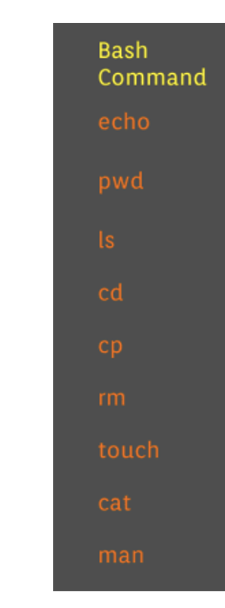
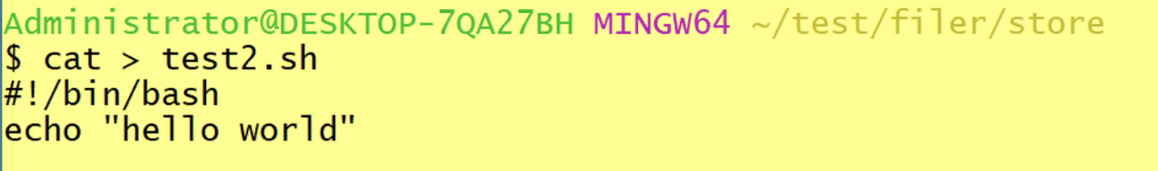
Linux på din AWS EC2 ubuntu server
Lav filer med indhold med cat-kommandoen og redirection (slut med <ENTER> og derpå <ctrl+d>).
Øvelser
Opret foldere DAL og tmp
Cd til tmp og hent flg vha wget (eller curl)
https://raw.githubusercontent.com/cphstud/DALE23W48/master/scrape.csv
https://raw.githubusercontent.com/cphstud/20m9596V2-uge5/master/test2.sh
Hvor stor er filen test2.sh?
Hvordan vil du eksekvere scriptet?
Modificer scriptet så det udskriver dit navn
Lav en folder i tmp der hedder test og få vha chatgpt et script der kan lave 20 tomme filer i test-folderen
Lokaliser mysql’s log og find den sidst tilføjede linje
Hent cmd.sh fra https://github.com/cphstud/20m9596V2-uge5, læg det i tmp-folderen og undersøg hvordan det skal eksekveres

Slide 8
SQL og R
Hello World med R
Print
Logning
command-lines arguments
Save rds
Read csv via commandline
Init car-script
MySQL from commandline
create database
RunScrape-Script
newscrape.csv
newnewscrape.csv

Slide 9
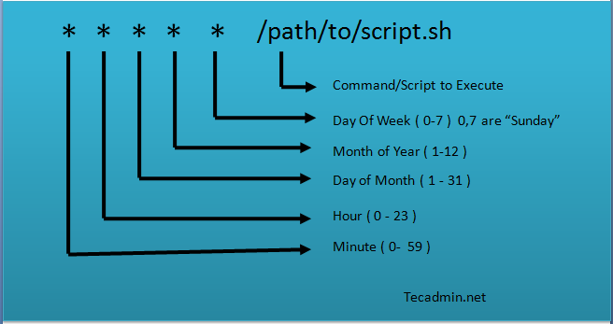
SQL og R på linux – ”crontab –e”

Slide 10
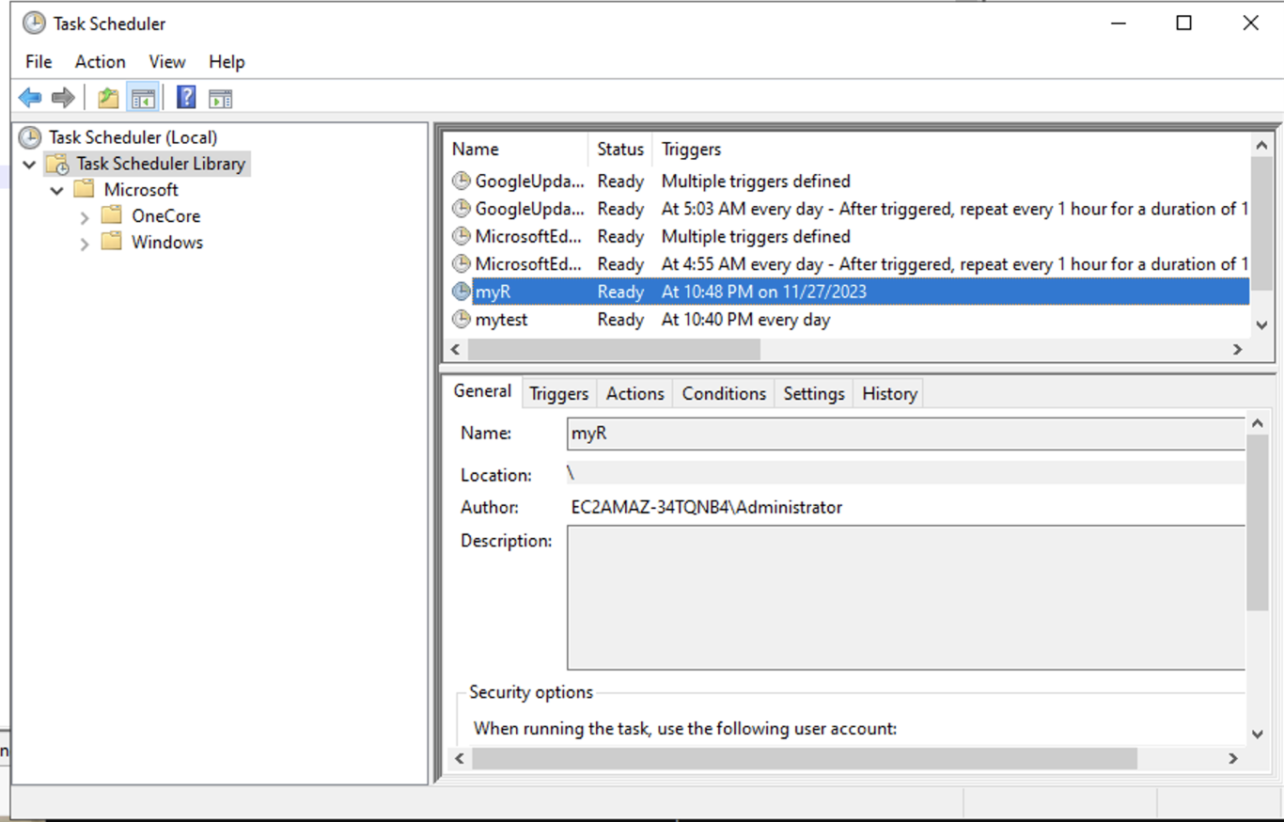
SQL og R på windows - sceduler

Slide 11
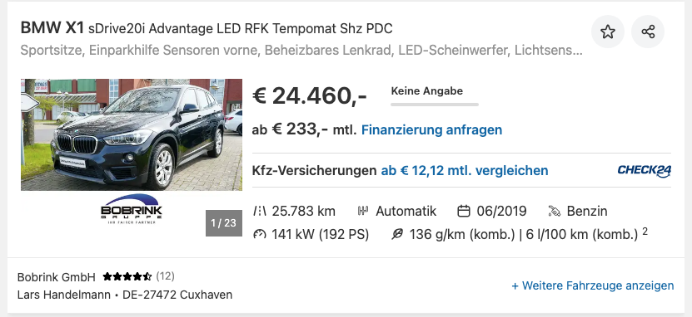
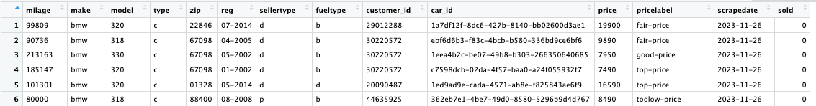
SQL og R på windows med tyske biler
Der ligger templatekode på
https://github.com/cphstud/DALE23W48

